Slide 1



ỦY BAN NHÂN DÂN QUẬN LONG BIÊN
TRƯỜNG MẦM NON TUỔI HOA
Hoạt động: Rèn kỹ năng tự phục vụ
Đề tài: Rèn kỹ năng cầm cốc uống nước
Lớp: Nhà trẻ D2
Cô giáo: Nguyễn Thị Thu Duyệt
Năm học: 2021 – 2022

Slide 2



Slide 3



Slide 4

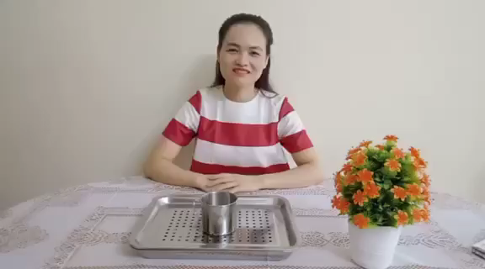

Slide 5


Slide 6

Các con hãy cùng ôn lại các bước
cầm cốc uống nước với cô nhé!

Slide 7

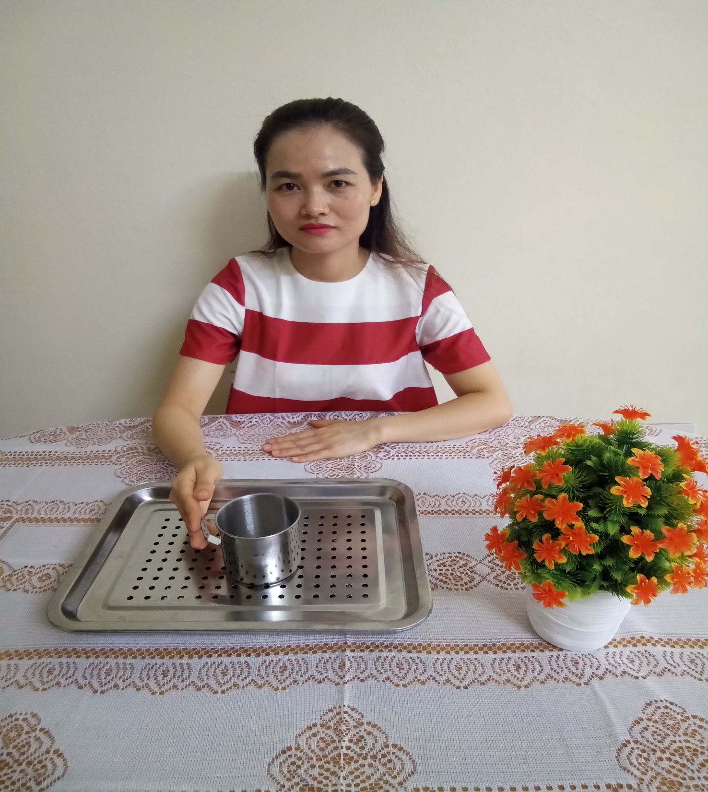
Bước 1: Tay phải cô đỡ vào quai cốc

Slide 8

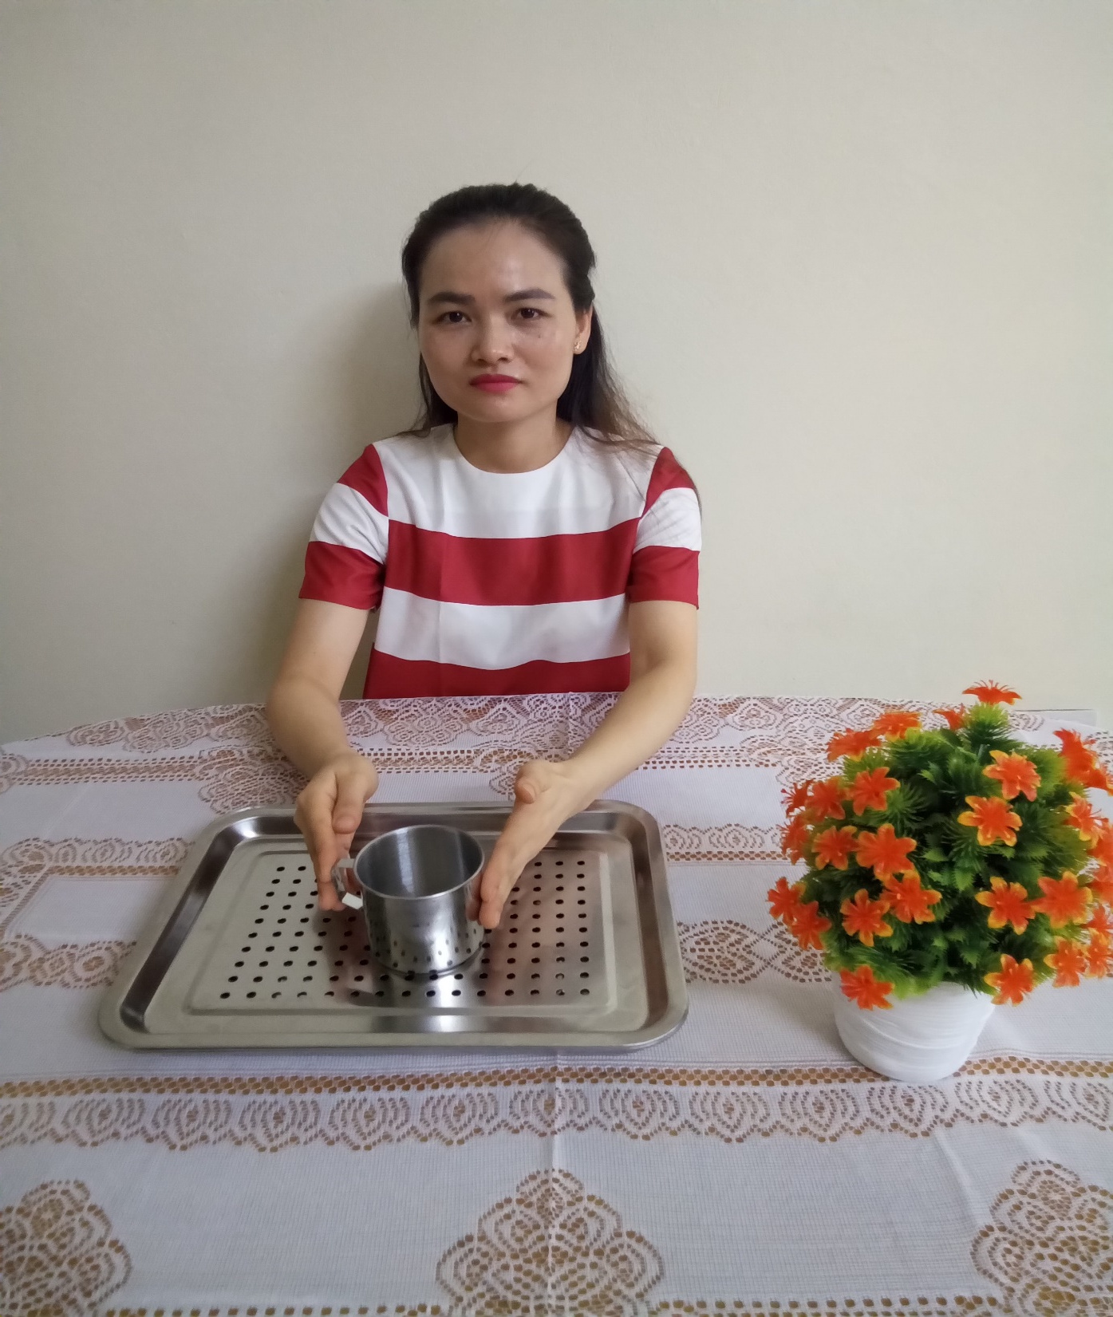
Bước 2: Tay trái cô đỡ vào thân cốc

Slide 9

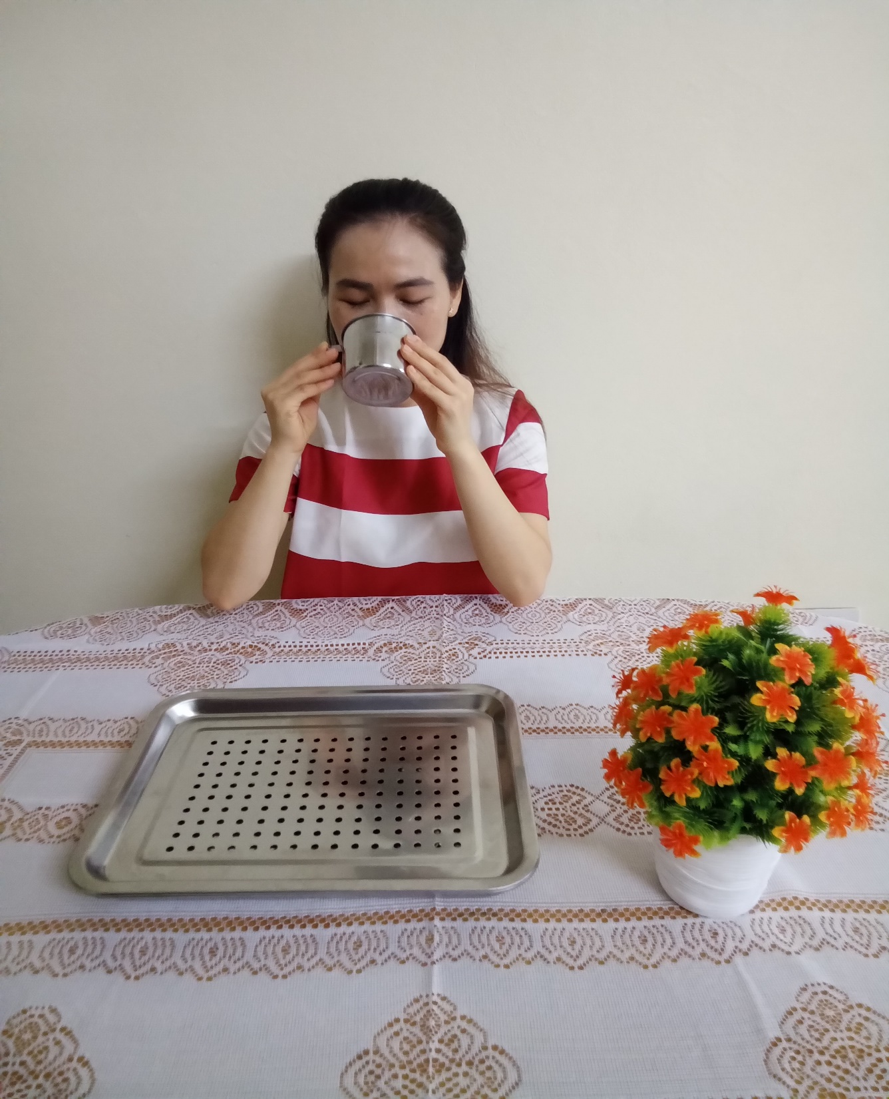
Bước 3: Từ từ đưa cốc lên miệng
và uống nước

Slide 10


Bước 4: Nhẹ nhàng đặt cốc vào khay

Slide 11


Slide 12


Slide 13

